Slide 1
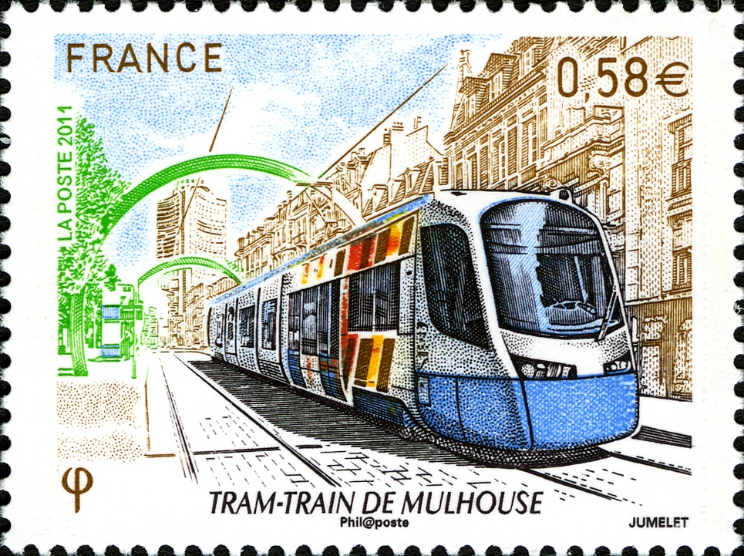
GESTION D’UN RÉSEAU DE TRAMWAYS

Slide 2
Introduction
Simulation de réseau de tramways
- lecture de lignes contenant des arrêts puis de Tramways depuis un fichier.
- Plateforme de développement : Code blocks
- Affichage graphique : WinBGI

Slide 3
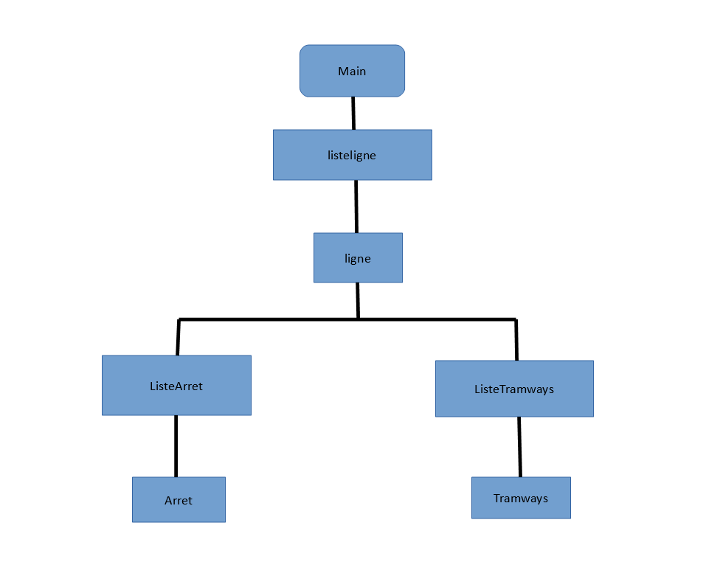
Organigramme

Slide 4
ListeLigne :
liste chaînée de lignes
Fonctions :
-ajouter ( )
-affiche ( )
-rafraîchir ( )

Slide 5
ligne :
liste chaînée de lignes
Fonctions :
-ajouterArret ( nom, dureeArret, position)
-ajouterTram( numTram, vitesseMax, vitesse, distanceMiniTram, tempsArret, distanceArret, sensDeplacement, arretSuivant, arretPrecedent)
-affiche ( )

Slide 6
ListeLigne :
liste chaînée de lignes
Fonctions :
-ajouter ( )
-affiche ( )
-rafraîchir ( )

